Slide 1
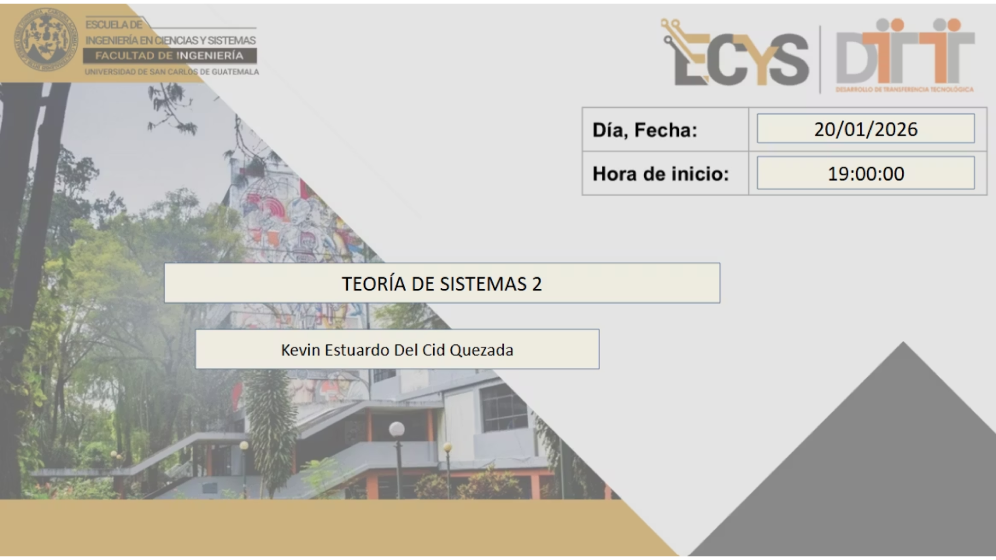
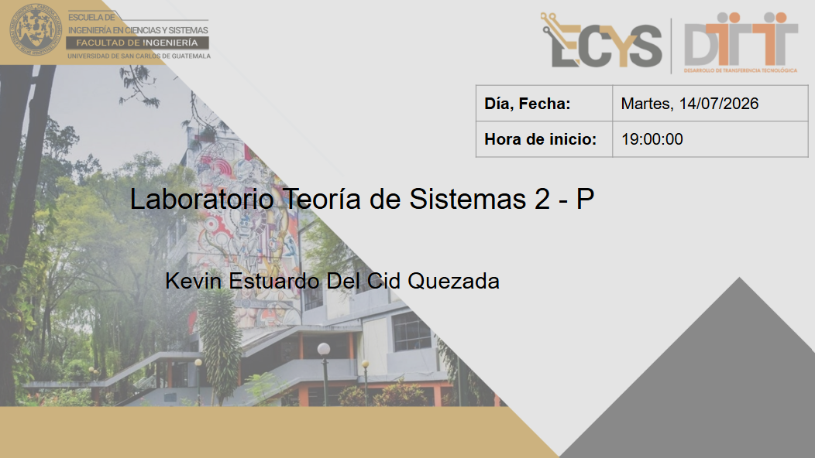

Slide 2


Teoría de Sistemas 2 – Semana de Diagnostico
Auxiliar: Kevin Del Cid
Teléfono: 3271-8175
Correo: 3009917700101@ingenieria.usac.edu.gt

Slide 3
Agenda
Bienvenidos al laboratorio de Teoría de Sistemas 2. Durante los próximos 100 minutos, exploraremos la estructura del curso, nos conoceremos como grupo de trabajo y estableceremos las bases para un semestre exitoso de aprendizaje colaborativo.
01
02
03
Presentación Personal
Presentación de Estudiantes
Diagnóstico del Curso Anterior
Introducción del auxiliar, experiencia académica y objetivos del laboratorio
Dinámica interactiva para conocer a cada integrante del grupo
Evaluación de conocimientos previos y competencias adquiridas
Duración: 10 minutos
Duración: 25 minutos
Duración: 15 minutos
04
05
Presentación del Programa
Diagnóstico del Nuevo Laboratorio
Metodología, competencias, temas y recursos del curso
Evaluación inicial del nivel del grupo mediante herramientas interactivas
Duración: 20 minutos
Duración: 15 minutos

Slide 4

Presentación del Tutor
Kevin Del Cid
Como auxiliar de laboratorio, mi objetivo es facilitar su aprendizaje práctico en Teoría de Sistemas 2, conectando los conceptos teóricos con aplicaciones reales en el desarrollo de sistemas de información.
Experiencia Académica
Estudiante de Último año de Ingeniería en Ciencias y Sistemas
Experiencia en Inicio y Desarrollo de proyectos (Laboralmente Hablando)
Rol en el Laboratorio
Guiar el desarrollo de proyectos prácticos, resolver dudas técnicas, evaluar el progreso continuo y fomentar el pensamiento sistémico aplicado a problemas reales de ingeniería.

Slide 5

Evaluación de conocimientos Previos
Para diseñar un plan de aprendizaje efectivo, necesitamos comprender el nivel de conocimientos previos del grupo. Este diagnóstico nos permitirá identificar fortalezas, áreas de oportunidad y ajustar el contenido del laboratorio según las necesidades reales.
Objetivos del Diagnóstico
Beneficios para el Aprendizaje
Identificar competencias adquiridas en Teoría de Sistemas 1
Detectar conceptos que requieren refuerzo
Establecer una línea base de conocimientos
Personalizar ejemplos.
Aprendizaje adaptativo basado en resultados reales
Identificación temprana de dificultades
Mayor engagement del estudiante
Retroalimentación inmediata y precisa
Espacio para enlace del cuestionario (KAHOOT):

Slide 6

Dinámica: Presentación de Estudiantes
Para crear un ambiente de aprendizaje colaborativo, es fundamental que nos conozcamos. Utilizaremos una dinámica interactiva que nos permitirá descubrir las experiencias, expectativas y habilidades de cada integrante del grupo.
Herramienta: Wheel of Names
Usaremos una ruleta digital para seleccionar aleatoriamente a cada estudiante. Esta herramienta garantiza que todos tengan la oportunidad de presentarse de manera equitativa y dinámica.
Qué debes compartir:
Nombre completo y carné
Área de interés en la ingeniería de sistemas
Expectativas del curso
Un dato curioso sobre ti

Slide 7
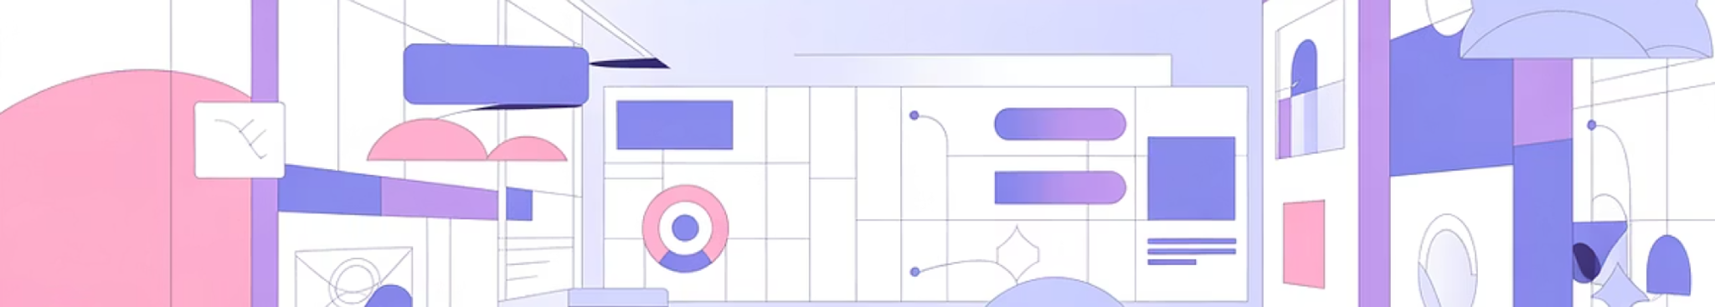
Programa del Curso
LECTURA DEL PROGRAMA DEL LABORATORIO DEL CURSO

Slide 8


Evaluación del Nuevo Laboratorio
Propósito de la Evaluación Inicial
Antes de iniciar con el contenido nuevo, realizaremos una evaluación diagnóstica que nos permitirá medir el nivel inicial del grupo en las competencias esenciales de Teoría de Sistemas 2. Esta información es valiosa para adaptar el ritmo, profundidad y enfoque del laboratorio.
Forma de Evaluación
Utilizaremos una plataforma interactiva como Kahoot que permiten evaluaciones dinámicas en tiempo real. Estas herramientas gamificar el proceso, reduciendo la ansiedad y aumentando la participación activa de todos los estudiantes.
Objetivo Principal
Identificar el nivel de conocimientos en sistemas de información
Detectar experiencia previa con herramientas de modelado
Evaluar comprensión de conceptos fundamentales
Establecer grupos de trabajo balanceados
Nota importante: Esta evaluación no tiene peso en la nota final. Su único propósito es diagnóstico y planificación pedagógica. Sean honestos en sus respuestas para que podamos ofrecerles la mejor experiencia de aprendizaje posible.

Slide 9
Tarea de Fortalecimiento Académico
LECTURA DE LA TAREA DE FORTALECIMIENTO ACADÉMICO

Slide 10


Resumen y Próximos Pasos
Hemos completado la Semana 0 del laboratorio de Teoría de Sistemas 2. Ahora tienen una visión clara del curso, conocen a sus compañeros y han realizado las evaluaciones diagnósticas que nos guiarán en el proceso de aprendizaje.
Próxima Sesión
Formación de Equipos
Iniciaremos con el primer tema del programa.
Basándonos en los diagnósticos, formaremos equipos de trabajo balanceados para el proyecto del semestre. Los equipos se anunciarán al inicio de la próxima clase.
Preparación Técnica
De momento no se les solicita tener ningún tipo de preparación Técnica para la siguiente semana.

Slide 11


Slide 12

Gracias por su atención
Espacio para Preguntas
Este es el momento para resolver cualquier duda sobre el curso, la metodología, las evaluaciones o la logística del laboratorio. No hay preguntas pequeñas: todas son importantes para garantizar que iniciemos el semestre con claridad y confianza.
Canales de Comunicación
Recursos Adicionales
3009917700101@ingenieria.usac.edu.gt
Foros
Uedi/Classroom
Programa Del Curso
PMBOOK

